Slide 1


CI/CD
integrated with docker and pipeline
for all Liferay Teams

Slide 2

Introducción
¿De qué estamos hablando?
Un sistema de integración continua
Buena capacidad de adaptación
Rápida puesta en producción
Pero Steps YA tiene un sistema de integración continua
con Jenkins, SonarQ y Nexus….

Slide 3

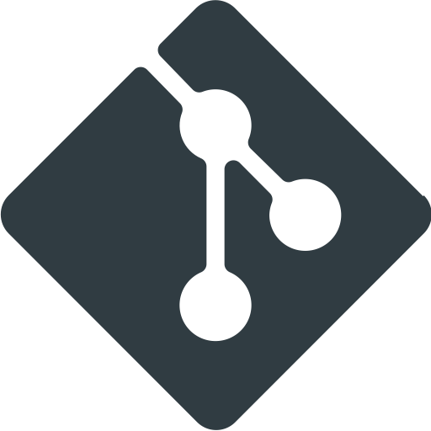





Introducción
Steps también tiene una serie de inconvenientes…
Difícilmente
actualizable
La tecnología cambia rápidamente
Versiones de Java, paso de Maven a Gradle, Gulp, etc
Mayor tamaño del sistema
Mayor dificultad para adaptarse
Complejidad
acceso terceros
Instalaciones del cliente
Steps
Poca Agilidad

Slide 4
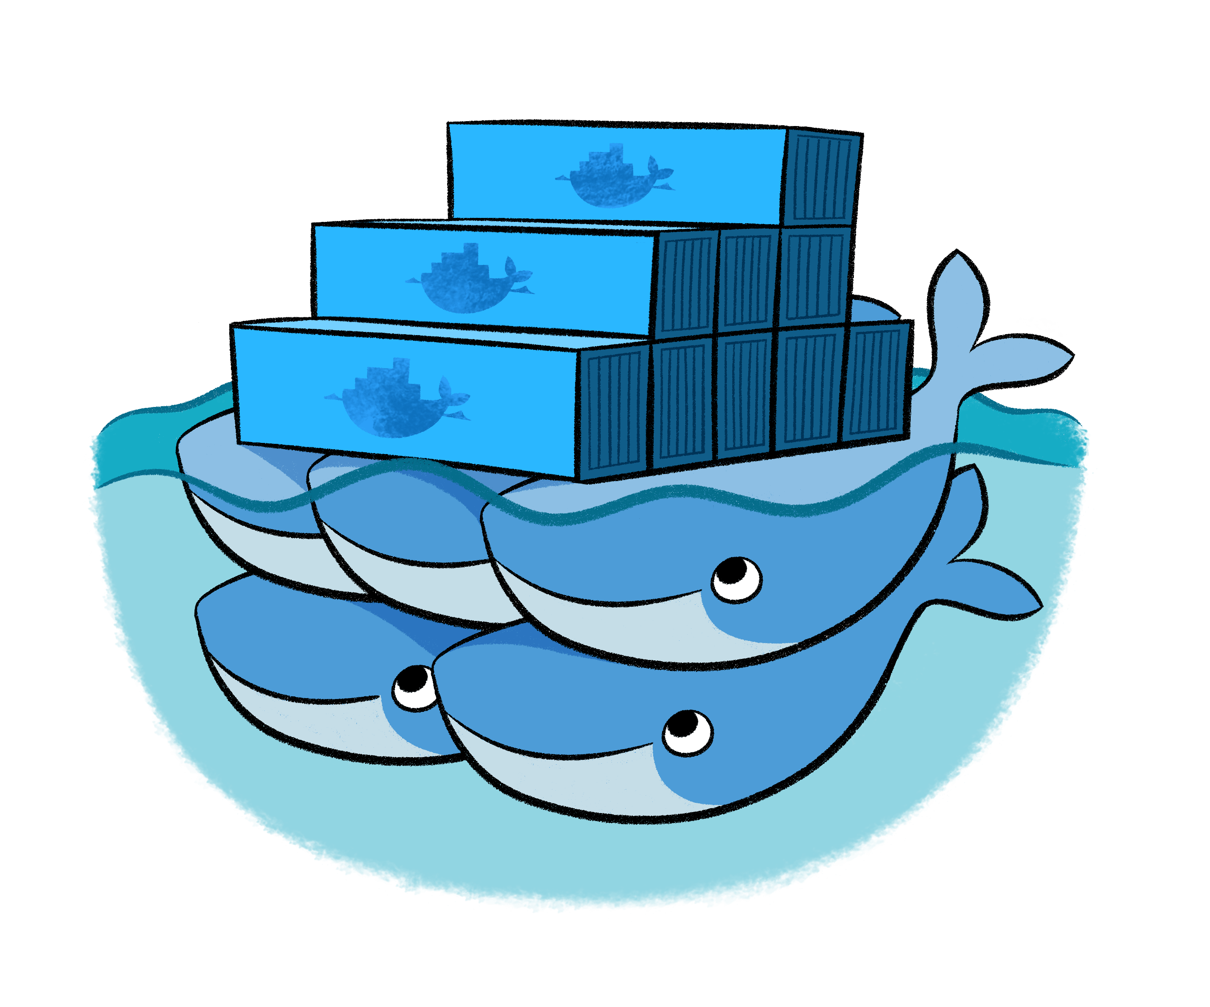

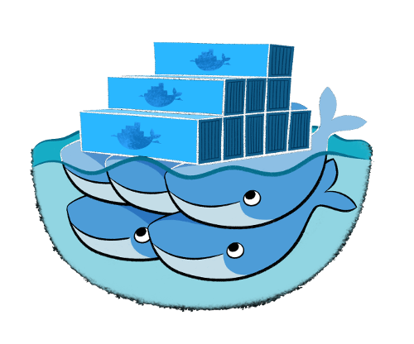

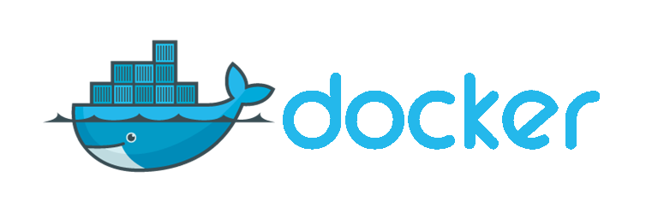
Instalación
¿Cómo lo hacemos?
Maestro
scripts
Node.js
Esclavo
git
jdk8
gradle
Portátil

Slide 5



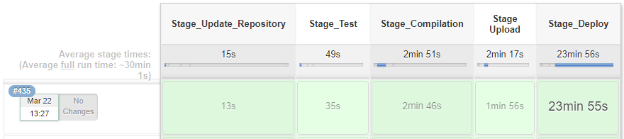
Uso
Ya lo tenemos montado, ahora ¿Cómo lo usamos?
Instalaciones del cliente
1
0
5
Maestro
Esclavo
3
4
2
0
1
2
3
4
5

Slide 6
Beneficios
¿Qué beneficios obtenemos?
Uso de pipeline
Uso de conjunto de tareas, groovies y scripts.
Uso de script
Almacenados en el control de versiones.
Adaptabilidad
Agilidad
Rendimiento
+
+
+
+
Adap.
Agil.
Adap.
+
+
+
+
Ejecución en paralelo
Gracia a los pipeline.
Cualquier tecnología
Permite la integración con cualquier tecnología.
Rend.
Adap.
Rápida puesta en producción
Gracia a Docker y los scripts de Jenkins
Cualquier cliente
Independientemente de como tenga su infraestructura
Rend.
Agil.
Adap.

